Slide 1
Жеке қорғаныс құралдары
Жеке қорғаныс құралдар тағайындалуына байланысты келесі топтарға бөлінеді:

Slide 2
Тыныс органдарын қорғау құралдары (газқағарлар, респираторлар);
Арнайы киім (костюмдер, комбинезондар, халаттар, алжапқыштар);
Арнайы аяқ киім (бәтеңкелер, етіктер, қонышсыз бәтеңкелер, қонышсыз етіктер);
Қолды қорғайтын құралдар (қолғаптар);
Басты қорғайтын құралдар (шлемдер, каскалар);
Бетті қорғайтын құралдар (қорғану маскалар);
Көзді қорғайтын құралдар (қорғаныш көзілдірігі);
Есту мүшесін қорғайтын құралдар (құлаққаптар, құлақ тығындары);
Қорғаныс дерматалогиялық құралдар (майлар, пасталар, тері тазартқыштар).

Slide 3
Тыныс органдарын жеке қорғау құралдарына өндірістік газқағарлар мен респираторлар жатады. Олар әдетте тыныс органдарын қоршаған ортадан оқшаулайтын бет пердеден және демалу үшін таза ауамен қамтамасыз ететін тетіктерден тұрады. Тыныс органдарын жеке қорғау құралдары таза ауамен қамтамасыз ету тәсілі бойынша екі типке бөлінеді:
Сүзуші, оларда дем алатын ауа зиянды қоспалардан сүзгіш материал немесе сорбент арқылы тазаланады;
Оқшаулайтын, оларда дем алу қоршаған ортадан толығымен оқшауланған. Бұл құралдарға түтікті газқағарлар және респираторлар жатады. Оларға дем алатын таза ауа өндірістік зиянды заттармен ластанбаған таза ортадан түтік арқылы беріледі.

Slide 4
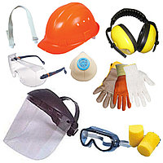
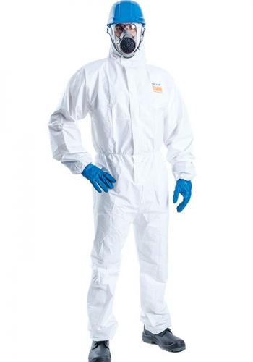

Slide 5
